Slide 1


NotGugle
Un regard sur l’avenir

Slide 2
Sommaire
Introduction
Méthodes utilisées
Pourquoi NotGugle ?
Respect des objectifs
Bilan

Slide 3
Introduction
L’équipe (et ses rôles)
La mission et ses objectifs

Slide 4
Méthodes utilisées
Les outils
  Ruby on Rails
  MongoDB
  Git & Bitbucket

Slide 5
Méthodes utilisées
Modèle de donnée (images du modèle et celle fais en dessin)

Slide 6
Méthodes utilisées
Suivis et Tests
  Git
  Wiki
  Meeting
  Tests continus
  Bêta-test

Slide 7
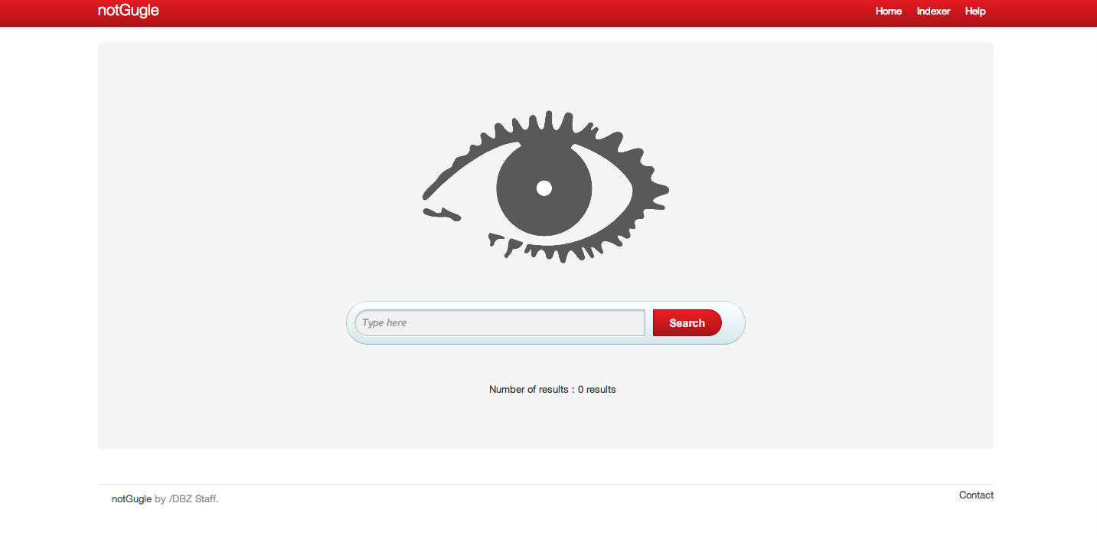
Pourquoi NotGugle ?
Design moderne

Slide 8
Pourquoi NotGugle?
Simple d’utilisation
Une recherche rapide et pertinente
    Temps moyen estimé:
    Liens listé par pertinence
Présentation produit

Slide 9
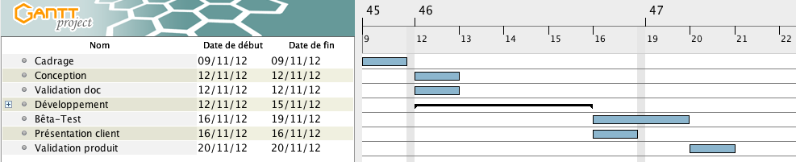
Respect des objectifs
Respect des délais
    Date de fin prévue: 20/11/12

Slide 10
Respect des objectifs
Une recherche intelligente
    poids des mots
    fréquence
Le livrable
    Moteur de recherche
    Base de donnée
    Echantillon test de pages html

Slide 11
Bilan
Problèmes rencontrés & solutions
Conclusion
Préconisation

Slide 12
Questions ?
?

